Slide 1

İkili Arama Ağacı (Binary Search Tree)
44
 İkili Arama Ağacı her bir düğümdeki değerlere göre düzenlenir:
 Sol alt ağaçtaki tüm değerler kök düğümünden küçüktür.
 Sağ alt ağaçtaki tüm değerler kök düğümünden büyüktür.
Kök
Kök
2
Sağ Alt Ağaç
5
Sol Alt Ağaç
3
Sağ Alt Ağaç
3
7
7
4
8
>2
5
8
2
<5
>5
4

Slide 2
Örnek:
45
 Mevcut bir İkili arama ağacında k-inci en küçük elemanı bulan Java metodunu yazınız. Örneğin, k=2 için çıkış=17 değeridir.

Slide 3
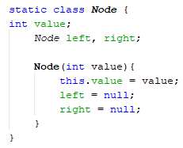
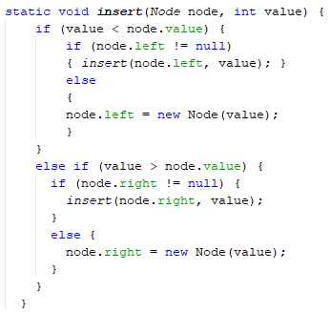

Slide 4

